Slide 1


Giovanna Frosini
La lingua di Boccaccio

Slide 2
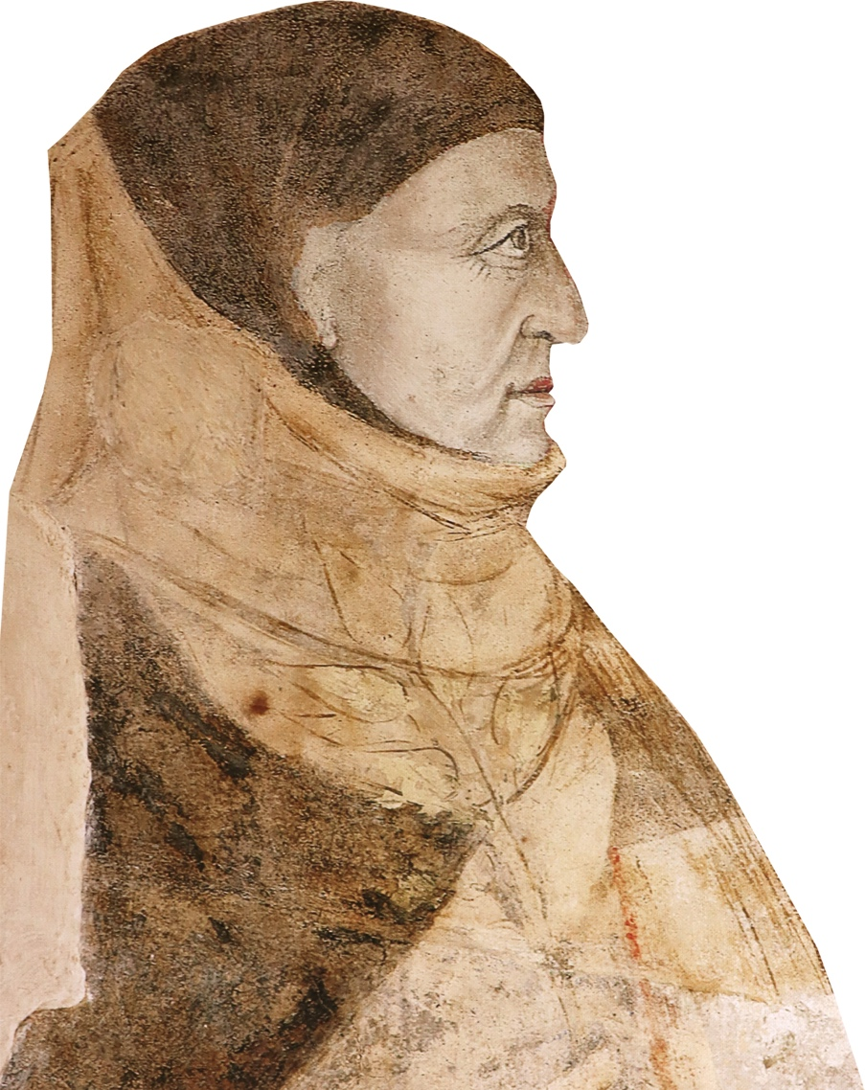
Testimoni fondamentali della tradizione del Decameron
il ms. Ital. 482 della Bibliothèque nationale di Parigi, copiato da Giovanni d’Agnolo Capponi [P] è databile al settimo decennio (anni sessanta del Trecento), ma risale probabilmente a un perduto autografo della seconda metà degli anni cinquanta, ed è realizzato sotto il controllo dell’autore; trasmette una prima stesura del testo;
il ms. B autografo di Boccaccio [cod. Hamilton 90 della Staatsbibliothek Preussuscher Kulturbesitz di Berlino] ha come ante quem sicuro la data di morte del suo autore e copista, 21 dicembre 1375; rappresenta una versione più avanzata del testo; è incompleto > copiato nella casa di Certaldo
il cod. Pluteo XLII 1 della Biblioteca Medicea Laurenziana di Firenze, copiato da Francesco d’Amaretto Mannelli [Mn] è datato all’agosto 1384; è copia di B, ma col ricorso anche a altro testimone.

Slide 3
